Slide 1
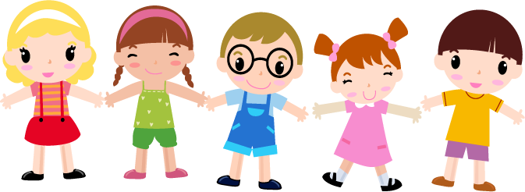
МБДОУ детский сад №9 «Ромашка»
Использование кинезиотерапии
в работе учителя –логопеда
Составила: учитель-логопед высшей квалификационной категории Ахатова Ф. С.

Slide 2
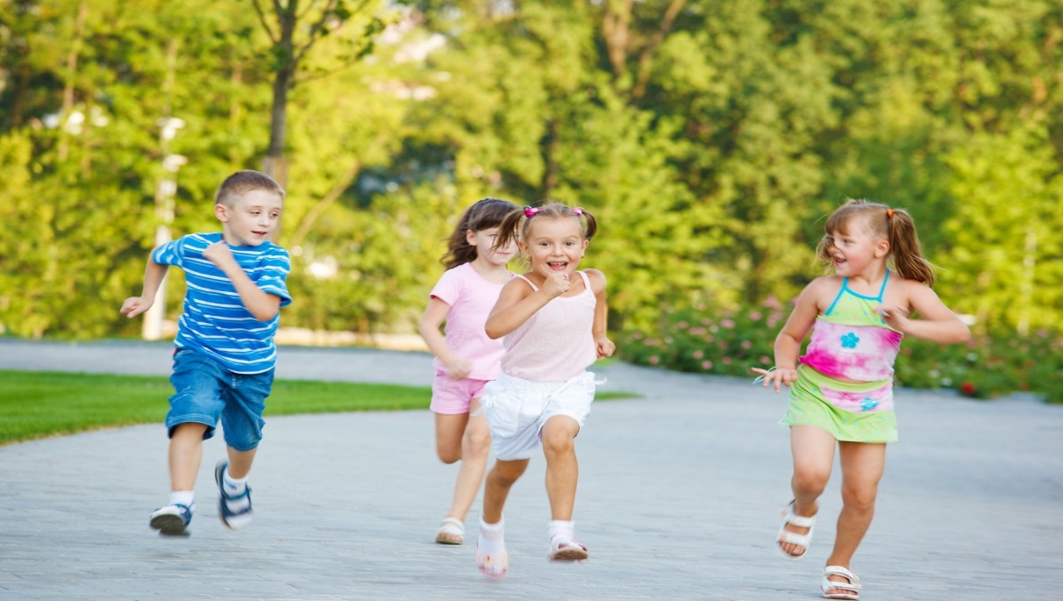
Движение может заменить лекарство- но ни одно лекарство не заменит движение.
Ж. Тассо
Человек может мыслить, сидя неподвижно, однако для закрепления мысли необходимо движение.
Великий русский ученый, физиолог Павлов Иван Петрович считал, что любая мысль заканчивается движением. Именно поэтому многим людям легче мыслить при повторяющихся физических действиях, например ходьбе, покачивании ногой, постукивании карандашом по столу и др. На двигательной активности построены все нейропсихологические коррекционно – развивающие и формирующие программы.

Slide 3
Актуальность темы
За последние годы увеличилось число детей с проблемами в развитии. У детей наблюдаются нарушения в сенсорной, интеллектуальной и волевой сферах, незрелость психических процессов, расстройства устной и письменной речи, снижение работоспособности, общая соматическая ослабленность, плохая координация движений. И как следствие – трудности при адаптации к школе.
По мнению нейрофизиологов, кинезиологов, определяющую роль в нарушении развития детей играют нарушения функциональной асимметрии коры больших полушарий головного мозга и межполушарного взаимодействия. То есть, одной из причин является «координационная неспособность» к обучению, неспособность правого и левого полушария к интеграции.

Slide 4
Кинезиология –
наука о развитии головного мозга через движение, о развитии умственных способностей и физического здоровья через определенные двигательные упражнения.
Название «кинезиология» происходит от греческого слова «кинезис» (Kinesis), что означает «движение» и «логос» (Logos) - «наука»

Slide 5
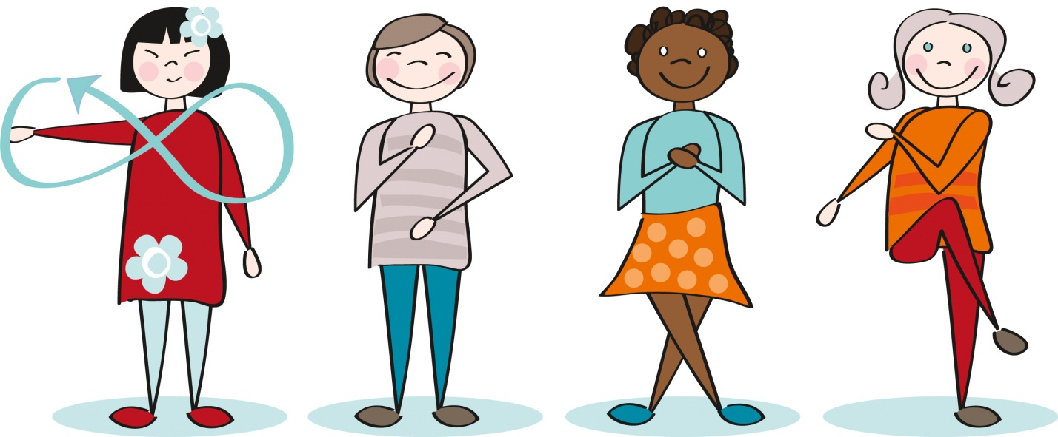
Кинезиологические упражнения –
комплекс движений, позволяющих активизировать межполушарное взаимодействие, при котором полушария обмениваются информацией и происходит синхронизация их работы.
Коррекционно –развивающая работа направлена от движения к мышлению, а не наоборот.

Slide 6
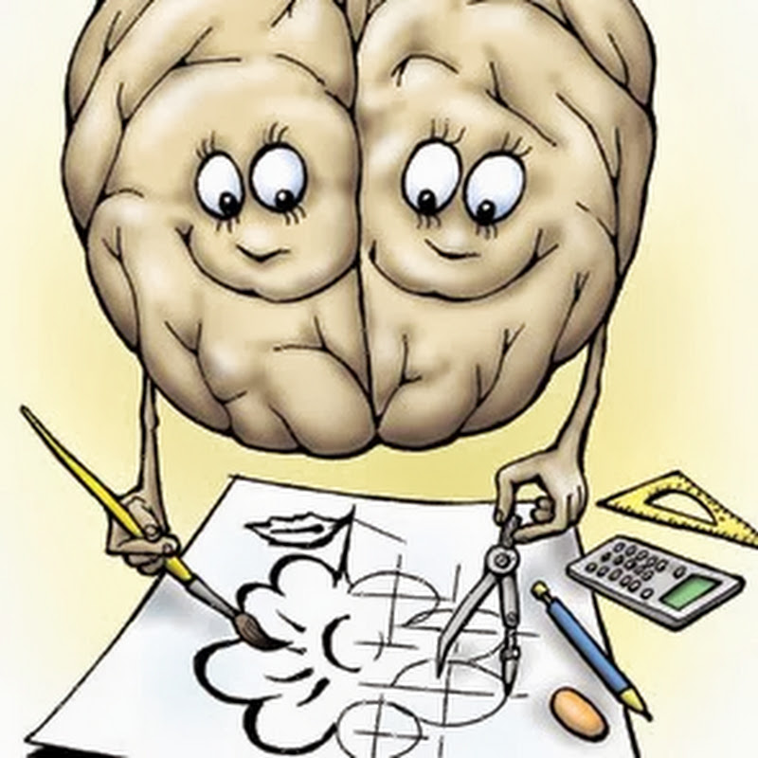
Содружество полушарий
Мозг человека представляет собой «содружество» функционально ассиметричных полушарий – левого и правого.
Каждое из них не зеркальное отображение другого, а необходимое дополнение.

Slide 7
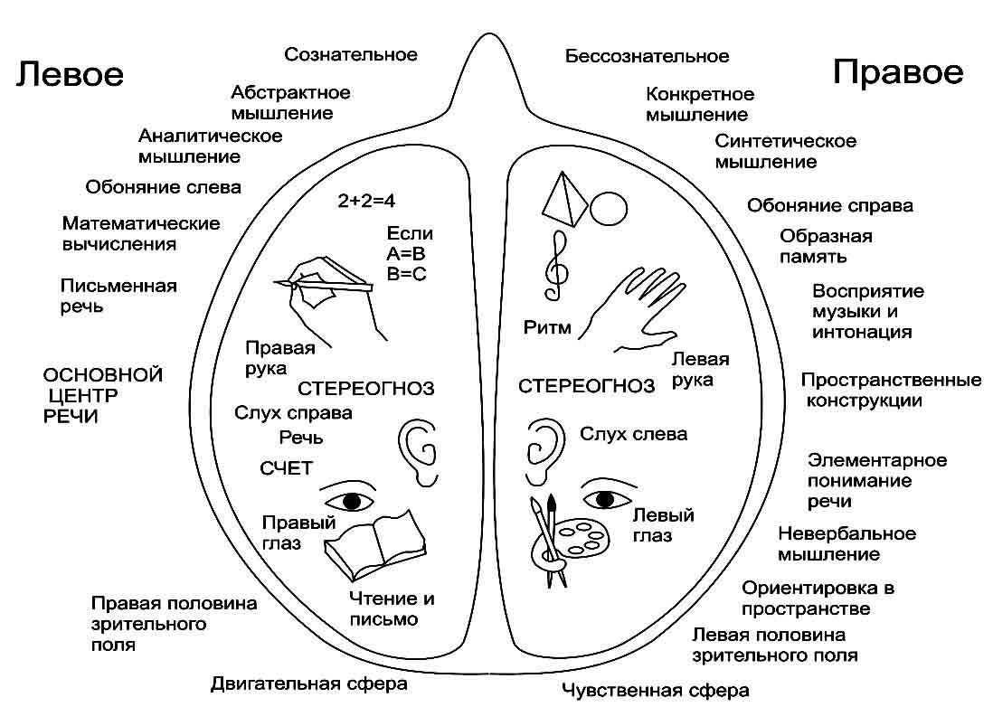
Функции полушарий головного мозга

Slide 8
Цель проекта: Развитие межполушарного взаимодействия, способствующее активизации мыслительной и речевой деятельности.
Задачи проекта:
Создание педагогических условий для активизации мыслительной и речевой деятельности.
Развитие межполушарного взаимодействия
Развитие памяти, мышления, концентрации внимания, пространственных представлений, мелкой и крупной моторики.
Формирование эмоционально-психического равновесия, активного физического состояния.
Обогащение детско - родительских отношений опытом совместной деятельности.

Slide 9
Кинезиологические комплексы
включают в себя
Растяжки
Дыхательные упражнения
Глазодвигательные упражнения
Телесные упражнения
Упражнения для развития мелкой моторики
Упражнения на релаксацию

Slide 10
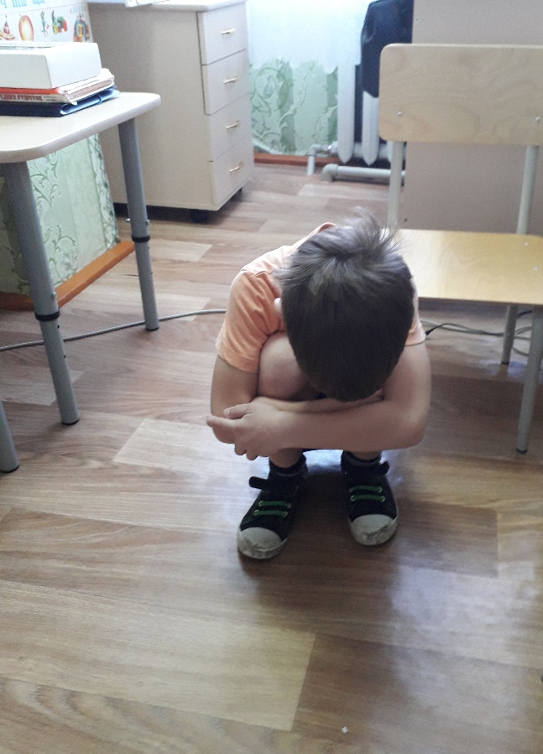
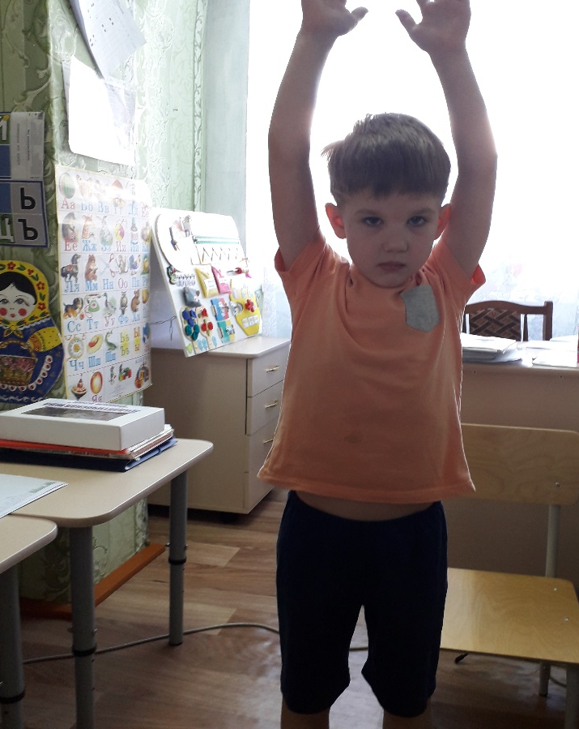
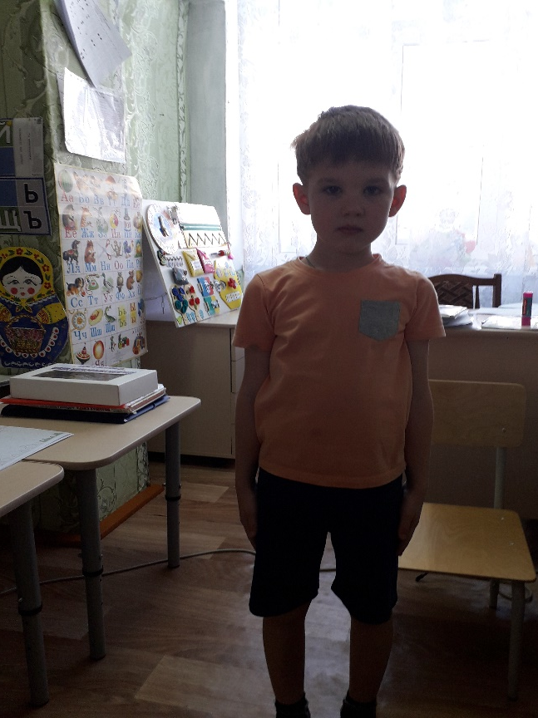
Растяжки --
нормализуют гипертонус и гипотонус.
«Дерево».
Исходное положение: сидя в группировке (на корточках, руками обхватить колени, голову опустить). Представить себе, что ты — семечко, которое постепенно прорастает и превращается в дерево. Медленно встать на ноги, распрямить туловище, вытянуть руки вверх. Напрячь тело, имитируя дерево. Выполняется 3 раза.

Slide 11
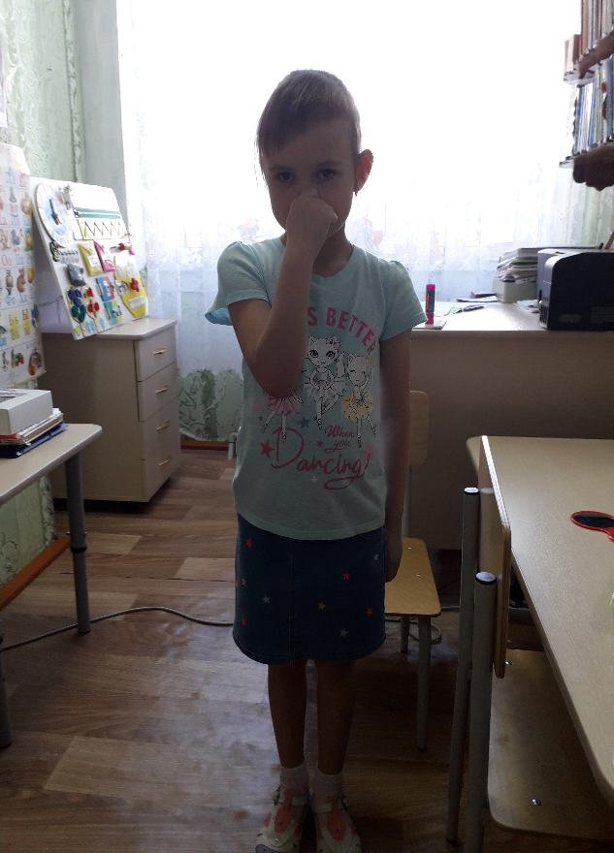
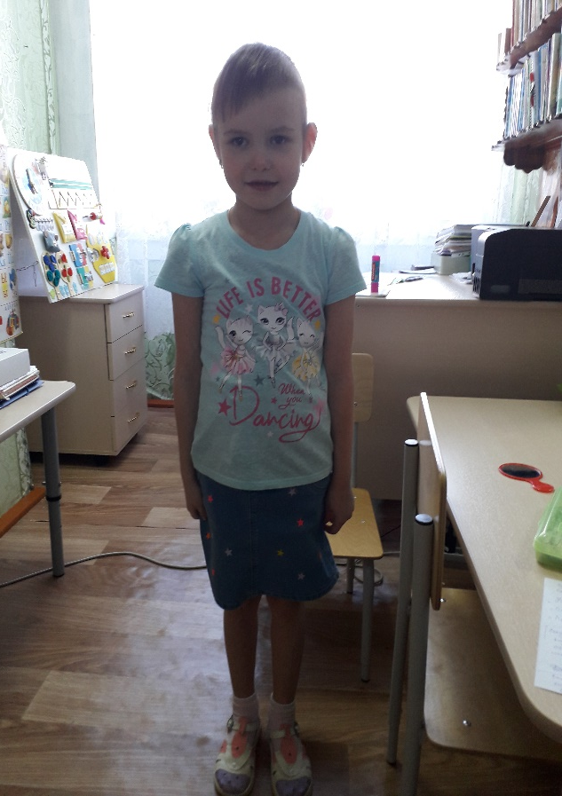
Дыхательные упражнения –
улучшают ритмику организма, развивают самоконтроль и произвольность.
«Ныряльщик»
Исходное положение – стоя. Сделать глубокий вдох, задержать дыхание, при этом закрыть нос пальцами. Присесть, как бы нырнуть в воду. Досчитать до 5 и вынырнуть – открыть нос и сделать выдох.

Slide 12
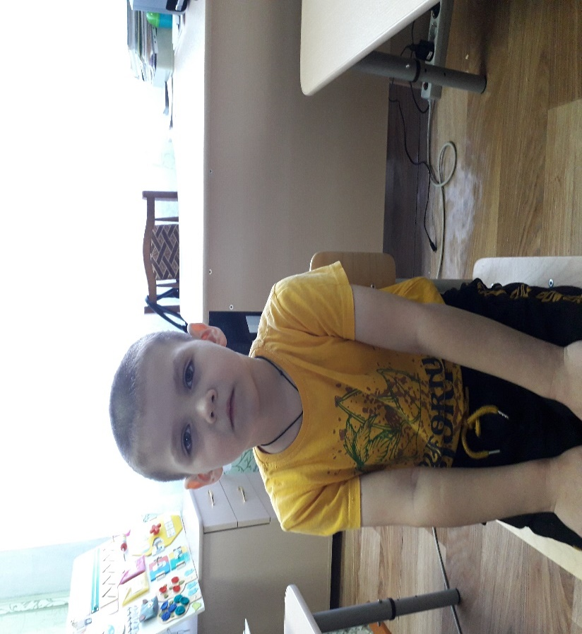
Глазодвигательные упражнения-
позволят расширить поле зрения, улучшить восприятие.
«Глаз – путешественник».
Развесить в разных углах и по стенам в группе различные рисунки игрушек, животных и т.д. Исходное положение – сидя. Не поворачивая головы найти глазами тот или иной предмет, названный педагогом.

Slide 13
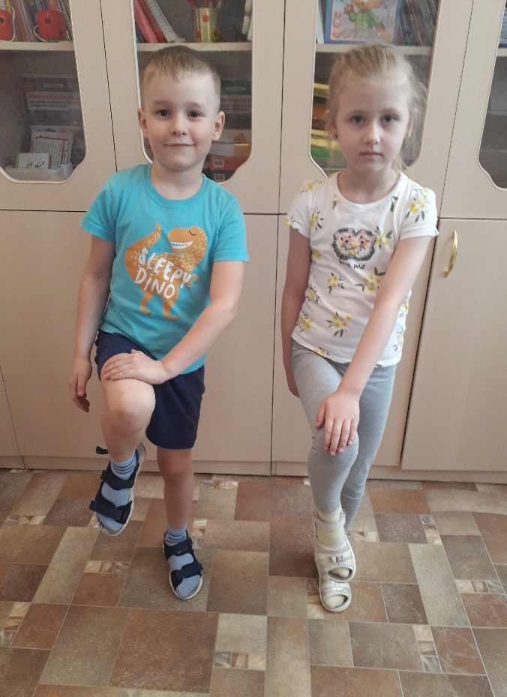
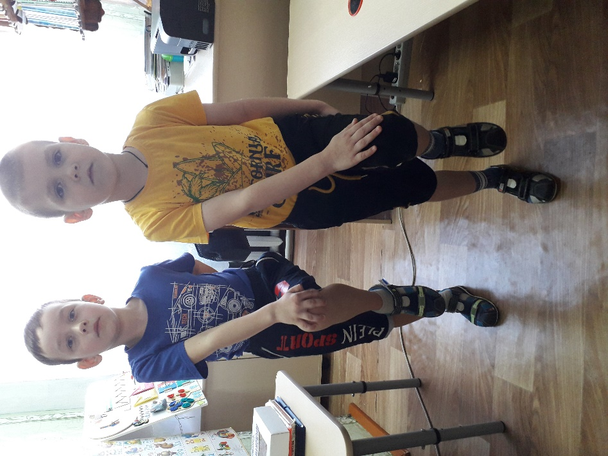
Телесные упражнения –
развивают межполушарное взаимодействие, снижают непроизвольные, непреднамеренные движения и мышечные зажимы.
«Перекрёстное марширование»
Любим мы маршировать, Сделайте 6 пар перекрёстных движений, маршируя
Руки, ноги поднимать. на месте и касаясь левой рукой правого бедра и наоборот

Slide 14
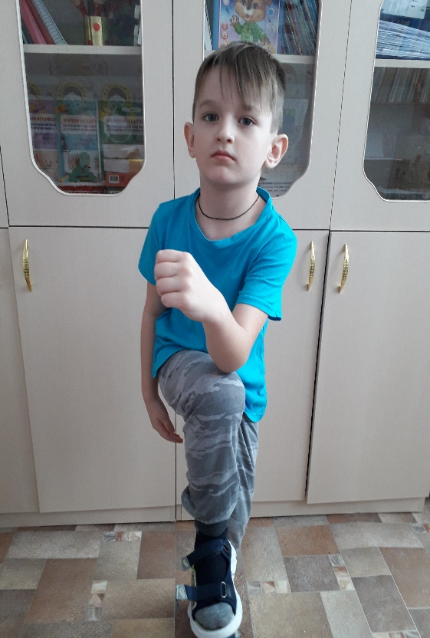
Телесные упражнения –
развивают межполушарное взаимодействие, снижают непроизвольные, непреднамеренные движения и мышечные зажимы.
«Колено –локоть»
Стоя поднять и согнуть ногу в колене,
локтем правой руки дотронуться до колена левой ноги,
затем тоже правой ногой и левой рукой.
Повторить упражнение 8-10 раз.

Slide 15
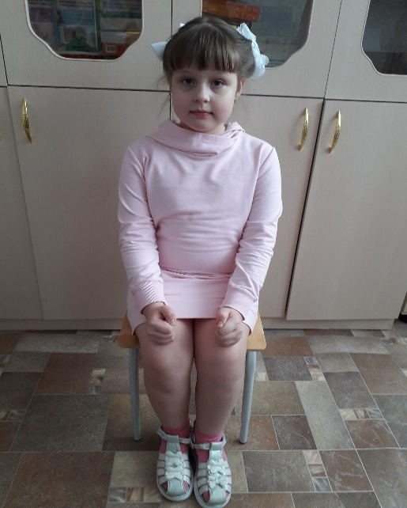
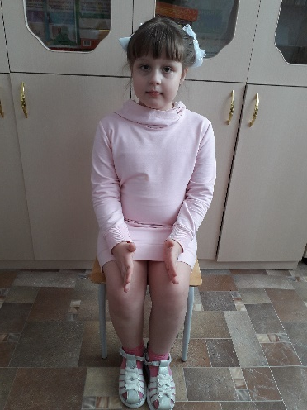
Упражнения для развития мелкой моторики.
«Кулак – ребро – ладонь - хлопок»

Slide 16
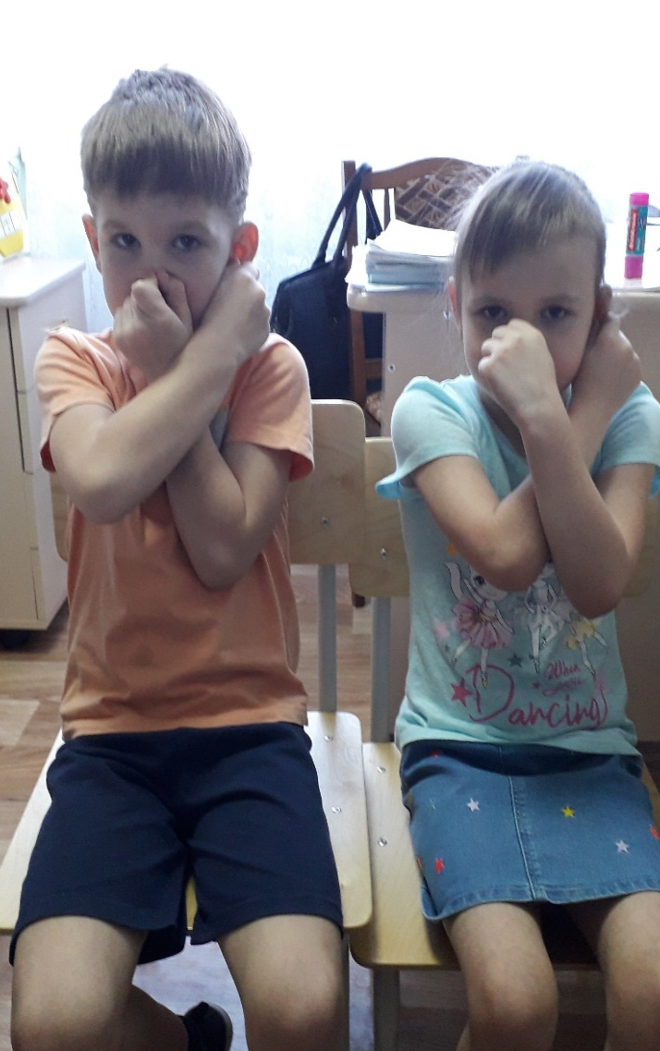
Упражнения для развития мелкой моторики.
«Ухо - нос»
Левой рукой возьмитесь за кончик носа, а правой рукой — за противоположное ухо. Одновременно отпустите ухо и нос, хлопните в ладоши, поменяйте положение рук «с точностью до наоборот».

Slide 17
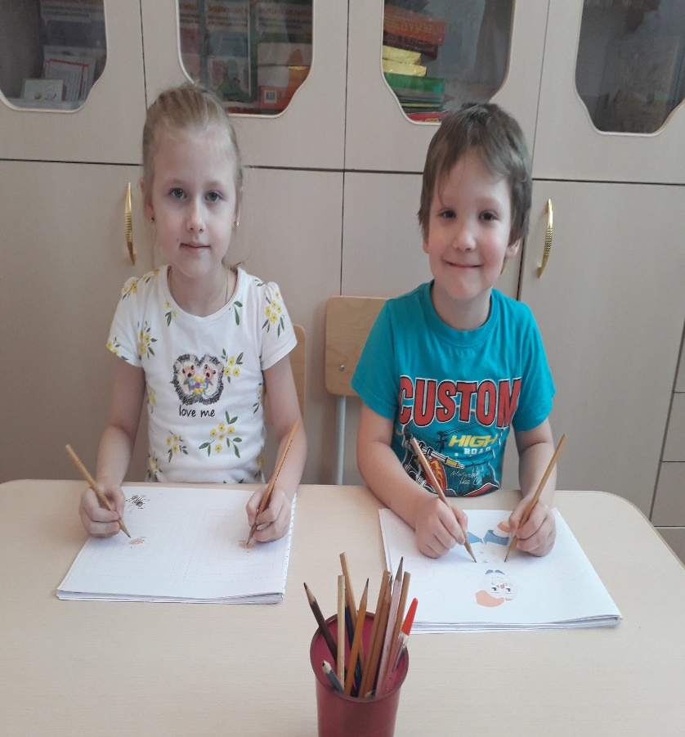
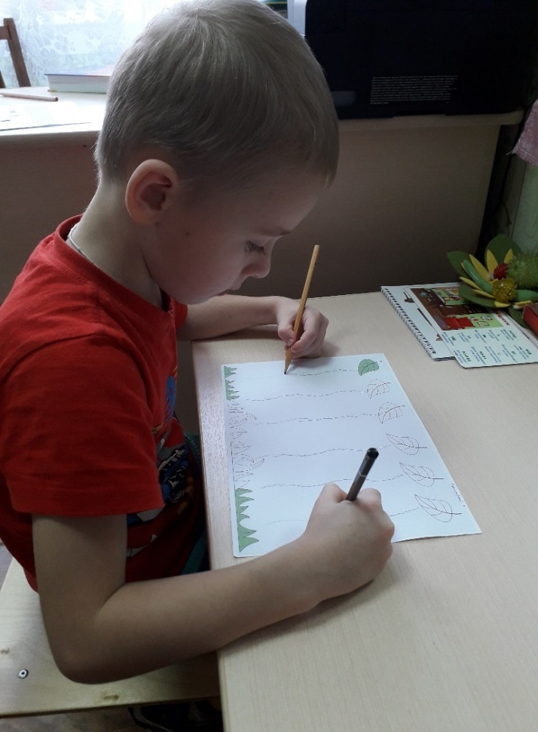
Упражнения для развития мелкой моторики.
«Зеркальное рисование»
Положите на стол чистый лист бумаги. Возьмите в обе руки по карандашу или фломастеру. Начните рисовать одновременно обеими руками зеркально-симметричные рисунки, буквы. При выполнении этого упражнения почувствуете, как расслабляются глаза и руки. Когда деятельность обоих полушарий синхронизируется, заметно увеличится эффективность работы всего мозга.

Slide 18
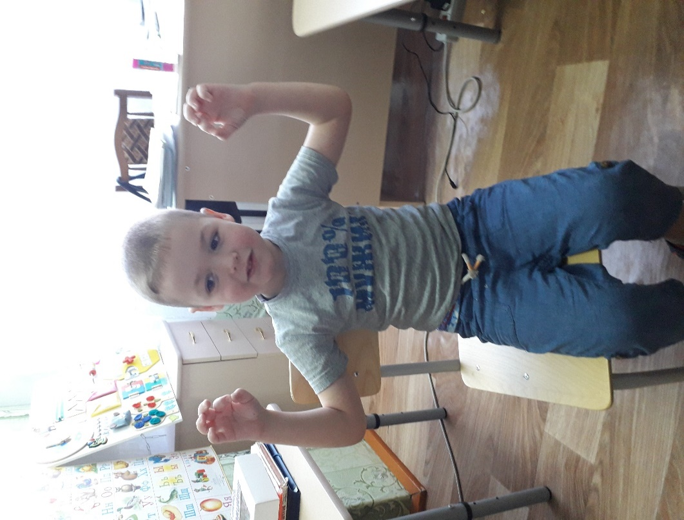
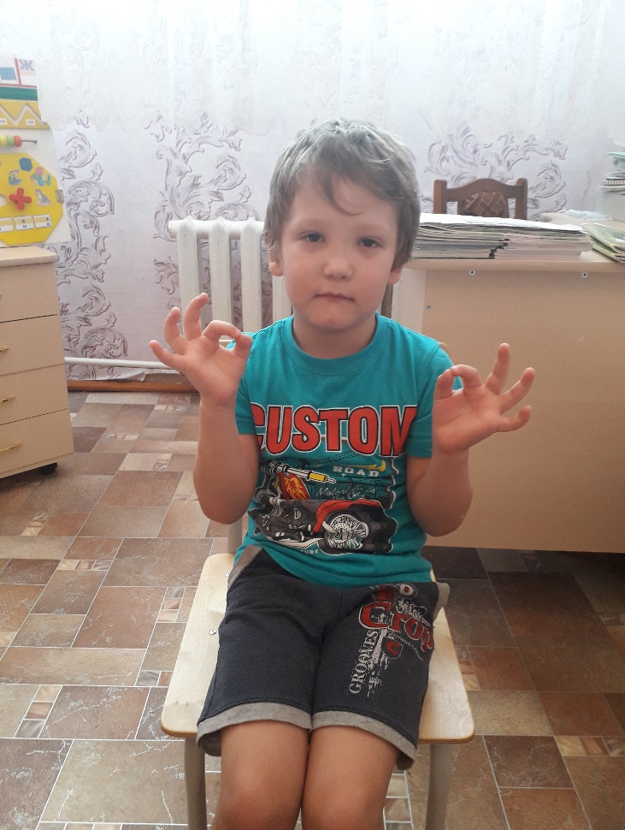
Упражнения для развития мелкой моторики.
«Колечко»
Поочередно, и как можно быстрее, перебирай­те пальцы рук, соединяя в кольцо с большим пальцем по­следовательно указательный, средний и т.д. Проба выпол­няется в прямом (от указательного пальца к мизинцу) и в обратном (от мизинца к указательному пальцу) порядке. Вначале упражнение выполняется каждой рукой отдельно, затем вместе.

Slide 19
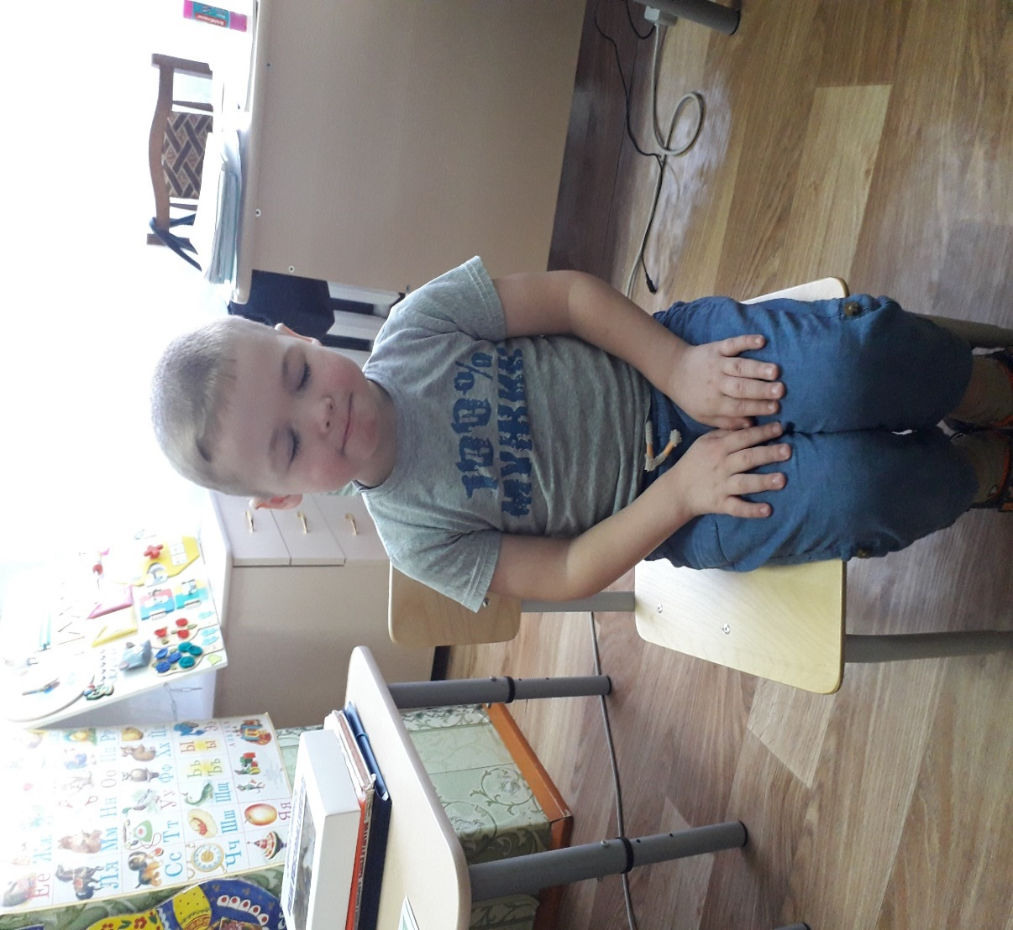
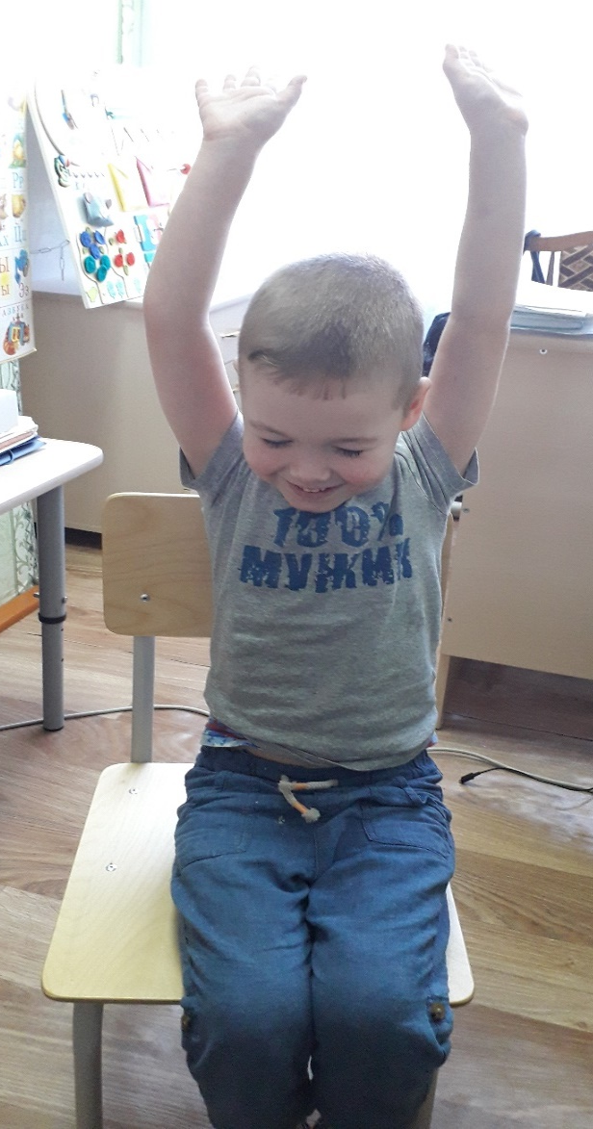
Упражнения на релаксацию-
способствуют расслаблению, снятию напряжения.

Slide 20
Применение метода кинезиологии позволяет улучшить:
Речь
Снижает утомляемость
Внимание
Повышает
познавательные способности
Моторику
Повышает интеллектуальные способности
2

Slide 21
Спасибо за внимание!

